Slide 1

Zenekar

Slide 2
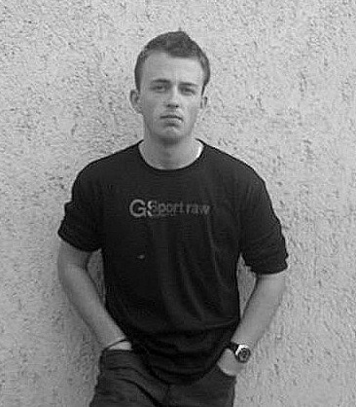
Zenekar
Barócsi Norbert Gazdaságinformatikus BSc
Notes:
- Jó estét kívánok! Barócsi Norbertnek hívnak, a Debreceni Egyetem gazdaságinformatikus hallgatója vagyok.
- Projekt munka során a Zenekar csapat tagja voltam.

Slide 3



Zenekar
Főbb Feladataim:
Zenekar regisztrálása
Zenekar tagjainak a regisztrálása
Zenekar publikus profilja
Adatok módosítása
Adminisztrátor felület
Notes:
Főbb feladataim közé tartozott a zenekarok és tagjainak regisztrálása adatbázis és webes oldalon egyaránt.
Sikeres regisztráció után a zenekarhoz tartozóan létrejött egy publikus profil.
Ugyanitt lehetőség van a zenekarhoz tartozó adatokat módosítani, szerkeszteni és törölni.
Az adminisztrátori oldal kialakítását és működését is én hoztam létre, ahol lehetőség van letiltani a publikus profilokat.

Slide 4



Zenekar
Főbb Feladataim:
EJB Remote Interface
i18n
Jobb design
Projekt átgyúrása
Refactoring
Notes:
A három külön álló projekt Remote Interface-n keresztül kommunikál. Ezt a feladatot én valósítottam meg.
i18n más szóval honosítás vagy több nyelvűség, valamint a jobb design kialakítása, egy felhasználó barátabb külső létrehozása közös feladata volt a csapatnak.
Projekt átgyúrásával is én foglalkoztam, párszor ütköztünk olyan problémába, amit csak a projekt struktúra átgyúrásával lehetett megoldani
Fejlesztés kezdetétől fogva próbáltam a saját kódomat úgy módosítani, hogy az olvashatóbb és optimalizáltabb legyen.

Slide 5

Zenekar
Újdonságok a fejlesztés során:
Csapatmunka
Új technológiák elsajátítása
Szervezett előrehaladás
Notes:
Számomra újdonságnak számított a csapatmunka és a csapatvezetőnk által kiadott feladatok szervezettsége. Ezt a két dolgot egyesítve sikerült folytonos munkára bírni csapatunkat.
Új technológiákat a fejlesztés során akarva akaratlanul is elsajátítottuk, ami számomra nagyon izgalmas és tanulságos volt.

Slide 6

Zenekar
Nehézségek a fejlesztés során:
Adatbázis és a Webes réteg kommunikációja
Adatbázisból lekért egy Zenekarhoz tartozó adatok
Entitás réteg
Kommunikáció
Szolgáltatás réteg
Szolgáltatás réteg és a megvalósítás
Kommunikáció
Webes réteg
Szolgáltatás megvalósítása
Notes:
Első nagyobb hiba a fejlesztés elején jött elő, a Web-es réteg nem tudott kommunikálni az Adatbázissal. Pár óra próbálgatás és log olvasás után rájöttem, hogy a Szolgáltatás rétegben van a hiba, ami konkrétan hidat képez az Adatbázis és a Webes réteg között. Megoldás pedig az volt, hogy a Szolgáltatás réteget és a Szolgáltatás megvalósítását két külön álló modulba pakoltam. Így életet leheltem a kommunikációba.
Második nagyobb hiba a fejlesztés közepe fele jött elő, Adatbázisban lévő egy zenekarhoz tartozó adatok megjelenítése a publikus profilon nem úgy működött, ahogy szerettük volna. Jó pár sikertelen próbálkozás után csapatvezetőnkhöz fordultam segítségért. Útmutatása alapján a Webes és a Szolgáltatás réteget átalakítottam, ezután sikeresen működött minden funkció a publikus profilon.

Slide 7
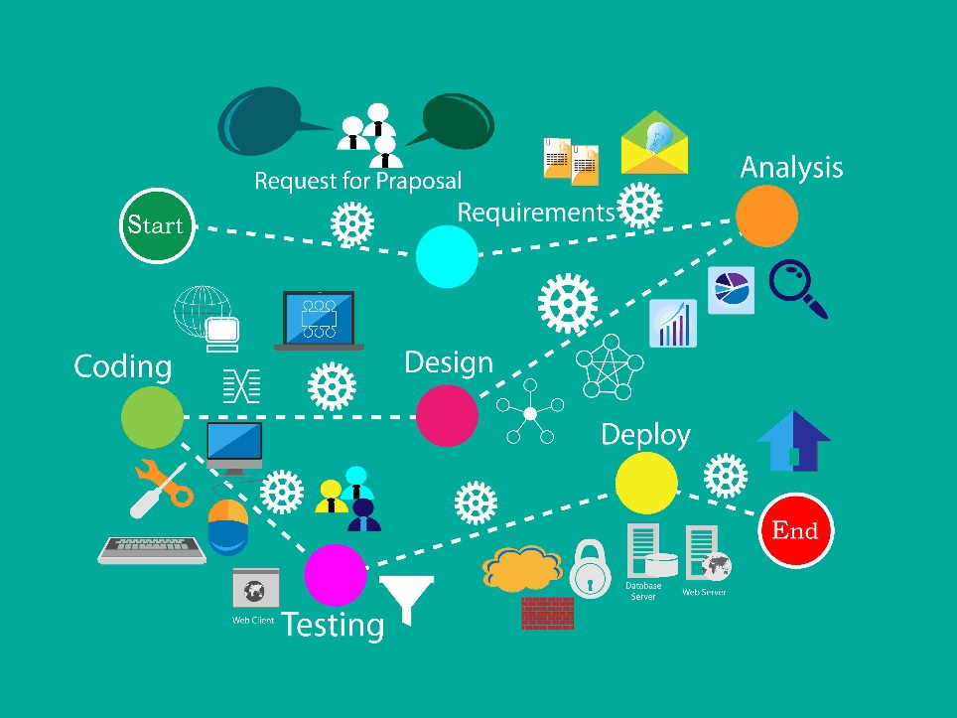
Zenekar
Tapasztalatok a fejlesztés során:
Csapatban gyorsabb a fejlesztés
Új tudásra tettem szert a technológiák használatával
Megismerhettem, hogyan gondolkozik egy fejlesztő
Notes:
Közös munka során szembesültem azzal a ténnyel, hogy csapatban sokkal gyorsabb a fejlesztés és a gondolkodás, mint egyedül. A csapatban való munkát nagyon élveztem.
Nagyon sok új tudást szereztem ezalatt az időszak alatt, és úgy érzem szakmailag nagyon sokat fejlődtem.
Csapatvezetőnktől nagyon sok fejlesztési módszert tanultunk, tőle megtudhattuk, hogyan gondolkozik és dolgozik egy fejlesztő egy csapatban.

Slide 8

KÖSZÖNÖM A FIGYELMET!
Barócsi Norbert
Notes:
- Köszönöm szépen figyelmüket! További szép estét kívánok.

